Slide 1
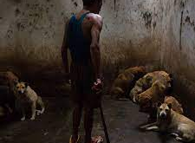
El maltrato animal
De José Manuel
maestra: romina flores
Fecha:25/09/2023

Slide 2
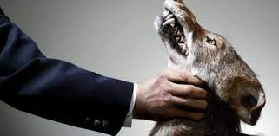
Que es
El maltrato animal es definido como un comportamiento irracional de una persona hacia un animal con el objetivo de causarle sufrimiento, estrés o, incluso, puede llevarlo a la muerte.

Slide 3
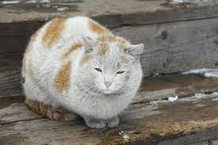
Como prevenirlo
Respetar las necesidades de nuestros animales de compañía y así brindarles una vida digna. Adoptar y cuidar animales abandonados contribuye a disminuir la cantidad de estos en refugios.

Slide 4
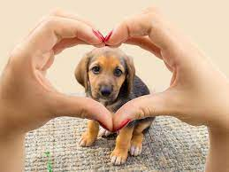
Como ayudar a los animales
Promover planes para la reproducción en cautiverio. ...
Contribuir a la disminución de la tala de árboles con el reciclaje. ...
Respetar las áreas protegidas y reservas naturales. ...
Comprar con responsabilidad. ...
Restaurar los ecosistemas. ...
Hacer donaciones.
.

Slide 5
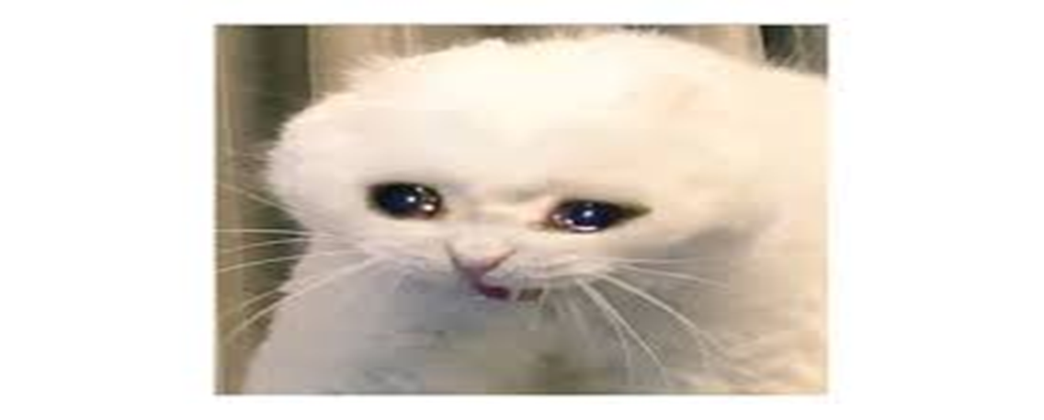
el final

